Slide 1
Советский кроссворд
Mini App для Telegram в стиле СССР

Slide 2

Введение

Slide 3
01
Проблема

Slide 4
Реклама на сайтах
Многие онлайн-кроссворды заполняются рекламой, что отвлекает пользователей и ухудшает их опыт. Наличие постоянной рекламы на страницах делает процесс решения кроссвордов менее приятным и может отпугнуть новых игроков.

Slide 5
Устаревший дизайн
Обычные кроссворды часто используют устаревший и неинтуитивный дизайн, что значительно затрудняет пользователям взаимодействие с интерфейсом. Непривлекательное оформление также влияет на восприятие платформы в целом.

Slide 6

Отсутствие сохранения прогресса
Одной из основных проблем традиционных онлайн-кроссвордов является отсутствие функции сохранения прогресса. Это означает, что если игрок покинет игру раньше времени или обновит страницу, он потеряет все свои достижения. Это создает негативный опыт и может оттолкнуть пользователя от дальнейшей игры.

Slide 7
02
Решение

Slide 8
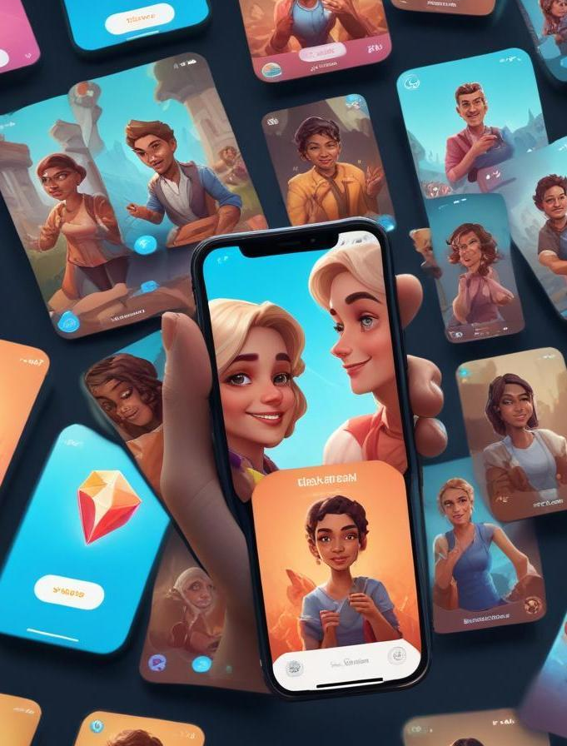
Одно нажатие в Telegram
Наша мини-игра предлагает невероятно простой и легкий доступ через Telegram. Пользователи могут начать играть всего за одно нажатие, что минимизирует время на ожидание и повышает удобство. Этот подход снял барьер входа для новых игроков и облегчает взаимодействие.

Slide 9
Стильный интерфейс
Дизайн нашего кроссворда выполнен в стиле СССР, что делает его не только эстетически привлекательным, но и уникальным. Мы используем минималистичный и интуитивно понятный интерфейс, который позволяет пользователям без труда ориентироваться и быстро находить необходимые функции.

Slide 10
Функция сохранения прогресса
Ключевым преимуществом нашего приложения является автоматическое сохранение прогресса пользователей. Теперь игроки могут с安心 оставить игру и вернуться к ней позже, не опасаясь потерять свои достижения. Это обеспечивает максимальный комфорт и удержание пользователей.

Slide 11
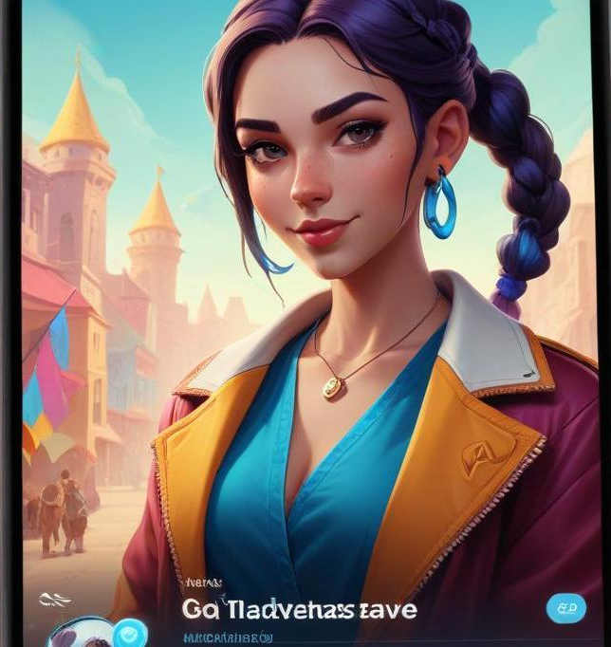
Заключение
Наш советский кроссворд предлагает пользователям уникальное решение, комбинируя стильный дизайн, легкий доступ через Telegram и функции, которые делают игру более удобной и приятной. С учётом всех сказанных преимуществ, мы готовы привлечь новую аудиторию, которая оценит наш продукт.

Slide 12
Thank you!
Do you have any questions?
+91 620 421 838

